Slide 1
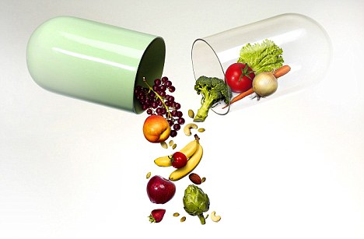
Витамины

Slide 2
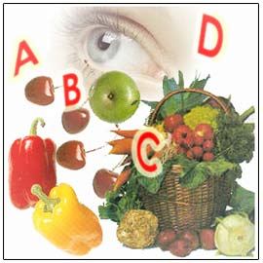
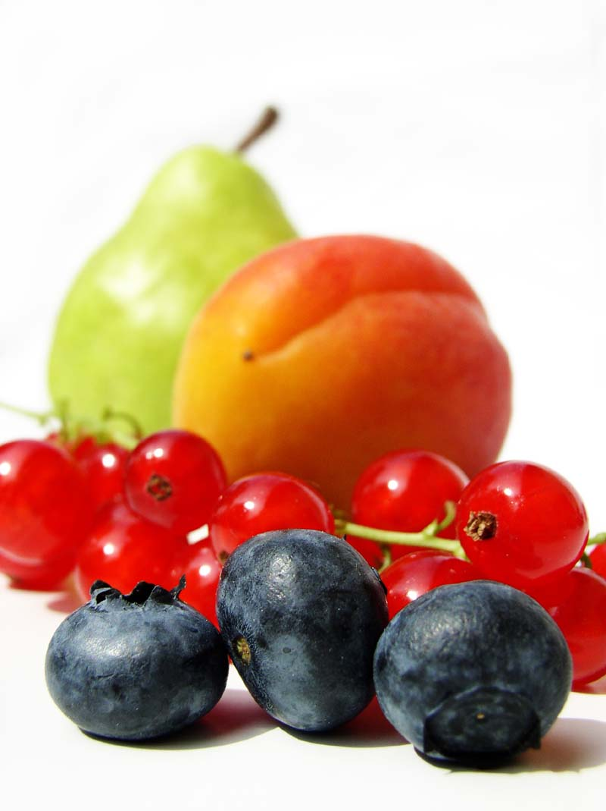
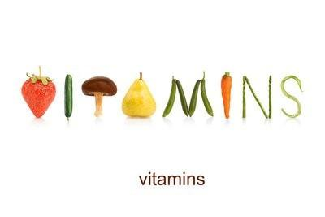
Сегодня мы ознакомимся со следующим комплексом витаминов:
А
В6
С
D

Slide 3
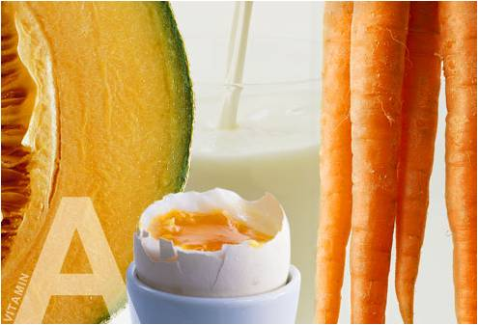
Витамин А

Slide 4
Ретинол- (истинный витамин A)— жирорастворимый витамин, антиоксидант. В чистом виде нестабилен, встречается, как в растительных продуктах, так и в животных источниках. Поэтому производится и используется в формах ретинола ацетата и ретинола пальмитата. Также может быть синтезирован организмом избета-каротина. Необходим для зрения и костей, а также здоровья кожи, волос и работы имунной системы

Slide 5
Витамин А содержится:
Растительные (каротин) | Животные | Синтез в организме
Зеленые и жёлтые овощи (морковь, тыква, сладкий перец, зелёный лук, зелень петрушки), бобовые (соя, горох),абрикосы, яблоки, виноград, арбуз, шиповник; травы (люцерна, корень лопуха, кайенский перец, ламинария, лимонник, крапива, овес, петрушка, мята, подорожник, листья малины, клевер, плоды шиповника, шалфей, толокнянка, листья фиалки, щавель). | Рыбий жир, печень (особенно говяжья), икра, молоко, сливочное масло, маргарин, сметана, творог, сыр, яичный желток | Образуется в результате окислительного расщепления β-каротина

Slide 6
Функции:
Витамин А участвует в окислительно-восстановительных процессах, регуляции синтеза белков, способствует нормальному обмену веществ, функции клеточных и субклеточных мембран, играет важную роль в формировании костей и зубов, а также жировых отложений; необходим для роста новых клеток, замедляет процесс старения.
Витамин А поддерживает ночное зрение путём образования пигмента, называемого родопсин, способного улавливать минимальный свет, что очень важно для ночного зрения. Он также способствует увлажнению глаз, особенно уголков, предохраняя их от пересыхания и последующего травмирования роговицы.
Витамин А необходим для нормального функционирования имунной системы и является неотъемлемой частью процесса борьбы с инфекцией.

Slide 7
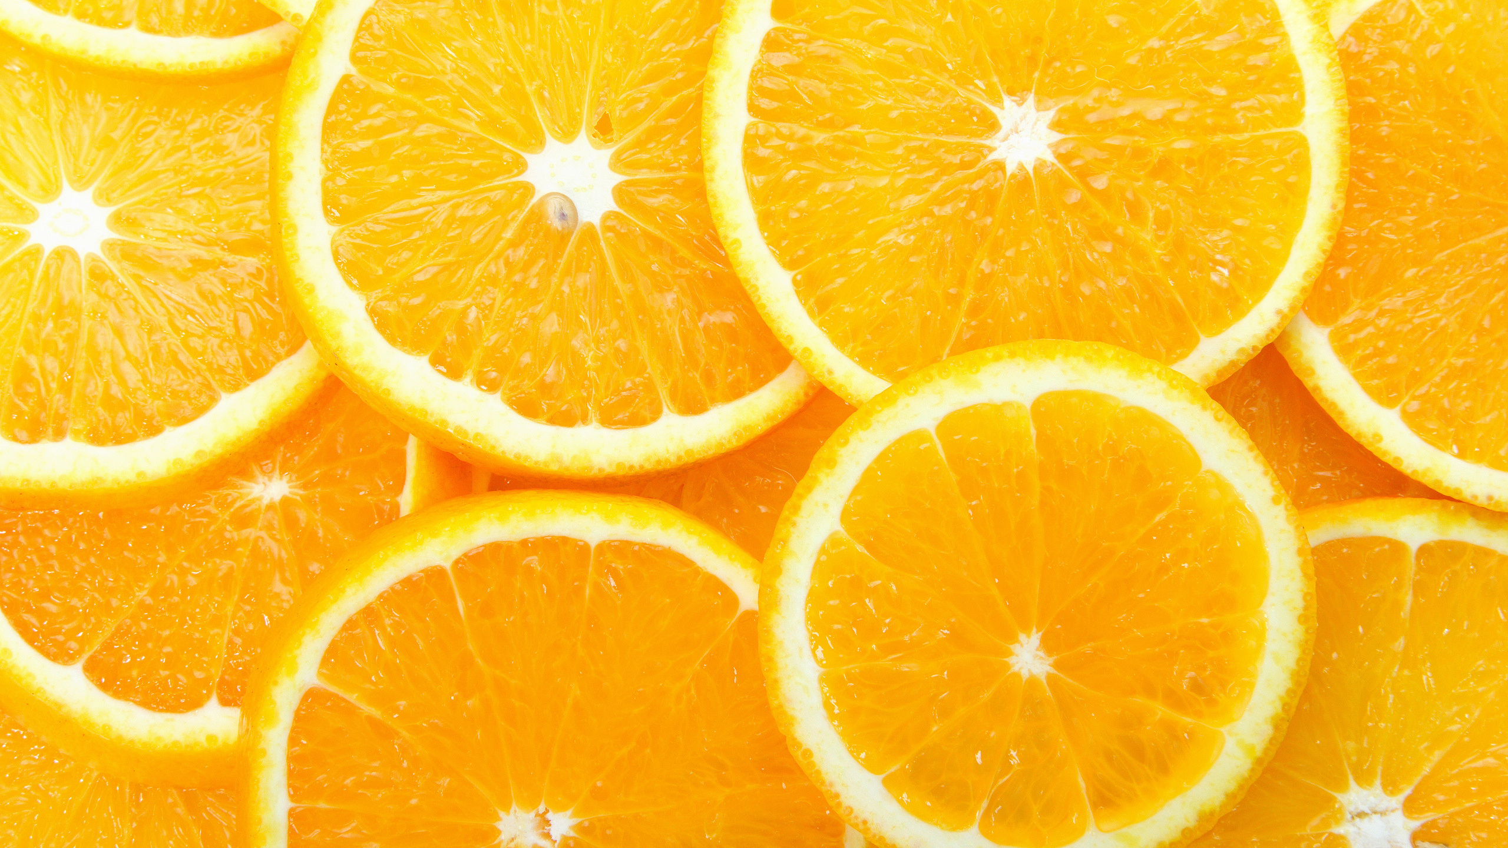
Структурная формула молекулы ретинола

Slide 8
Витамин В6

Slide 9
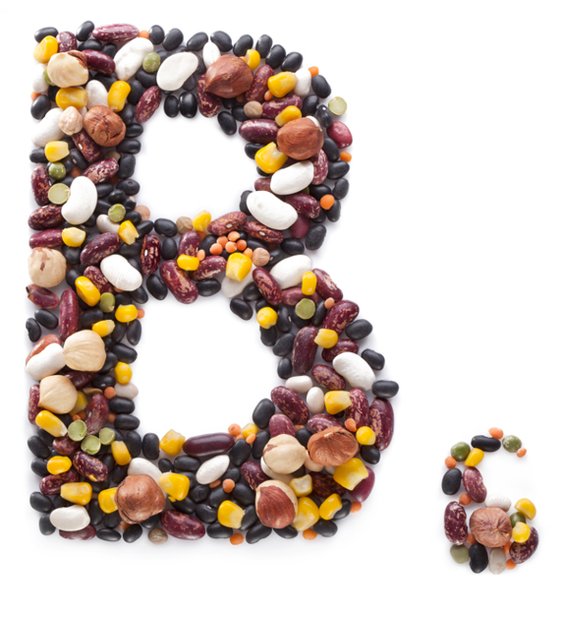
Витамин B6 — общее название трёх веществ: пиридоксина, пиридоксаляя, пиридоксаминаа, а также их фосфатов, среди которых наиболее важен пиридоксальфосфат.
В пище человека встречаются пиридоксин, пиридоксаль и пиридоксамин, а также их фосфаты. В человеческом организме любое из этих веществ превращается в пиридоксальфосфат.
Витамин B6 (пиридоксин, пиридоксаль, пиридоксамин) содержится во многих продуктах. Особенно много его содержится в зерновых ростках, в грецких орехах и фундуке, в шпинате, картофеле, моркови, цветной и белокочанной капусте, помидорах, клубнике, черешне, апельсинах и лимонах. Также он содержится в мясных и молочных продуктах, рыбе, яйцах, крупах и бобовых. Витамин B6 (пиридоксин, пиридоксаль, пиридоксамин) синтезируется в организме кишечной микрофлорой.

Slide 10
Структурная формула

Slide 11
Витамин С

Slide 12
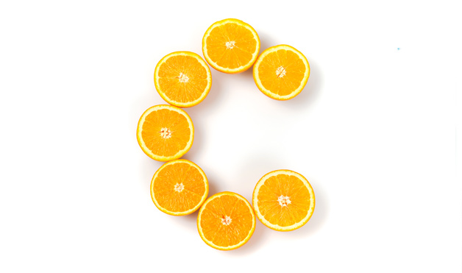
Аскорбииновая кислота — органическое соединение, родственное глюкозе, является одним из основных питательных веществ в человеческом рационе, которое необходимо для нормального функционирования соединительной и костной ткани. Выполняет биологические функции восстановителя и кофермента некоторых метаболических процессов, является антиоксидантом. Биологически активен только один из изомеров — L-аскорбиновая кислота, который называют витамином C.
В природе аскорбиновая кислота содержится во фруктах, ягодах и овощах (в особенности в плодах шиповника, чёрной смородины, в болгарском перце и яблоках)

Slide 13
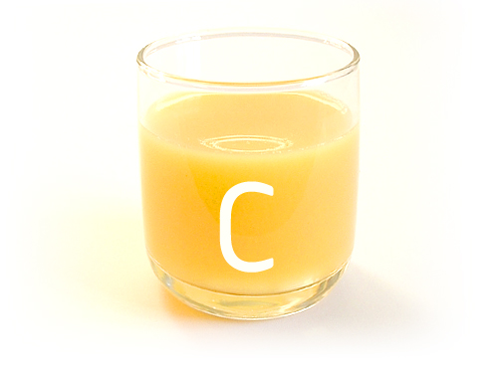
Применение:
Фармакология
Применяется как общеукрепляющее и стимулирующее иммунную систему средство при различных болезнях (простудные, онкологические и т. д.), а также профилактически при недостаточном поступлении с пищей, например, в зимне-весенний период.
Аскорбиновая кислота вводится также при отравлении угарным газом, метгемоглобинобразователями в больших дозах — до 0,25 мл/кг 5 % раствора в сутки. Препарат является мощным антиоксидантом, нормализует окислительно-восстановительные процессы.
Пищевая промышленность
Аскорбиновая кислота и ее натриевая (аскорбат натрия), кальциевая и калийная соли применяются в пищевой промышленности в качестве антиоксидантов Е300 — E305, предотвращающего окисление продукта.

Slide 14
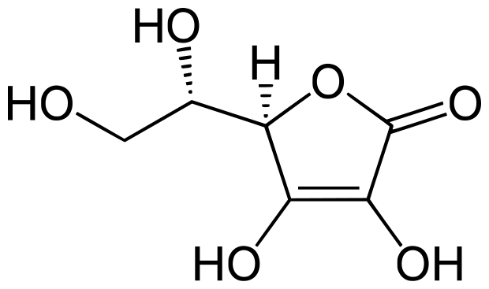
Структурная формула

Slide 15
Витамин D

Slide 16
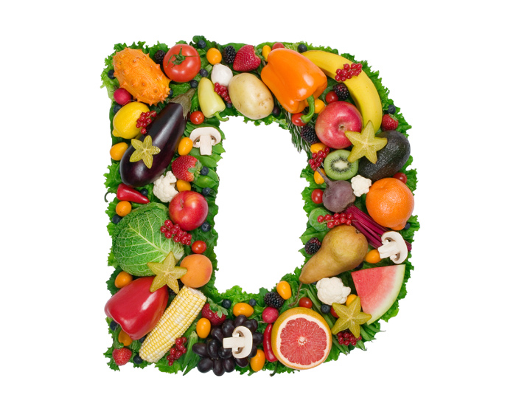
Витамин D — группа биологически активных веществ (в том числе эргокальциферол и холекальциферол). Витамины группы D являются незаменимой частью пищевого рациона человека. Суточная потребность: 10-25 мкг.
Растворим в жирах. Состоит из феролов, приобретающих активность при ультрафиолетовом облучении. В организме этот процесс осуществляется в коже. Дефицит витамина D — явление очень распространенное, и может вызвать проблемы роста клеток органов, наибольшим из которых является кожа. Учёные также занимаются поисками доказательства того, что долговременный дефицит витамина D приводит к заболеванию раком.

Slide 17
Витамин D содержится:
Синтез в организме | Животные | Растительные
холекальциферол образуется в коже под воздействием ультрафиолетовых лучей солнечного света | сливочное масло, сыр и другие молочные продукты, яичный желток, рыбий жир, икра | люцерна, хвощ, крапива, петрушка, грибы, семена подсолнуха

Slide 18
Функции:
Витамин D регулирует усвоение минералов кальция и фосфора, уровень содержания их в крови и поступление их в костную ткань и зубы. Вместе с витамином A и кальцием или фосфором защищает организм от простуды, диабета, глазных и кожных заболеваний. Он также способствует предотвращению зубного кариеса и патологий дёсен, помогает бороться с остеопорозом и ускоряет заживление переломо

Slide 19
Структурная формула

Slide 20
Общая характеристика:

Slide 22
Спасибо за внимание!

